Slide 2
ДВИГАТЕЛЬНАЯ АКТИВНОСТЬ, ЗДОРОВЬЕ И РАЗВИТИЕ РЕБЕНКА
Здоровье ребенка - динамический процесс приспособления организма к меняющимся условиям окружающей среды и устойчивости его к воздействиям неблагоприятных факторов.
А. Г. Сухарев

Slide 3
Двигательная активность
Количество движений, которое малыш производит в течение всего бодрствования
Биологическая потребность растущего организма, без удовлетворения которой ребенок не может правильно развиваться и расти здоровым
Способствует развитию всех систем организма

Slide 4
Зависимость здоровья от двигательной активности
Дети с нарушением состояния здоровья
исследование Т.Л. Богиной

Slide 5
Влияние ДА на общее развитие и формирование личности ребёнка
Способствует более интенсивному интеллектуальному развитию (Н. М. Щелованов, М. Ю. Кистяковская)
Положительно влияет на развитие речи
(М. Кольцова)
Формирует личностные качества: самостоятельность, активность, инициативность, смелость и разумная осторожность

Slide 6
Недостаток двигательной активности отрицательно сказывается на здоровье детей
Происходит перестройка функциональных структур организма
Снижаются показатели жизненной ёмкости легких
Повышается масса тела
В два раза увеличивается заболеваемость
Формируется малоподвижный образ жизни

Slide 7
Избыток движений вреден для растущего организма
Повышается режим работы сердечнососудистой и дыхательной систем
Нарушается гармоничность физического развития
Повышается заболеваемость

Slide 8
Интенсивность движений зависит от ряда факторов
возраста
пола ребёнка
времени суток
времени года
индивидуальных особенностей детей
условий, в которых растет ребёнок

Slide 9
Модель двигательной активности детей
I младшая группа
№ п/п | Форма двигательной деятельности | Особенности организации, продолжительность
Специально организованные занятия
1. | Занятия по физкультуре | 2 раза в неделю по подгруппам; во 2 полугодии всей группой 10 – 15 минут
2. | Физкультурный досуг | Со всей группой ежемесячно 10 – 15 минут
Физкультурно-оздоровительная работа в режиме дня
3. | Утренняя гимнастика | Ежедневно 4 – 5 минут по специально разработанным игровым комплексам
4. | Подвижные игры на прогулке и в группе | Ежедневно 2 раза в день 10 – 15 минут (в дни проведения физкультурных занятий – 6 – 8 минут)
5. | Дифференцированные физические упражнения на прогулке и в группе | Ежедневно 2 раза в день 5 – 10 минут
6. | Физкультминутка | Ежедневно на занятиях с преобладанием статических поз (1 - 2 минуты)
7. | Гимнастика после дневного сна | Ежедневно 5 – 8 минут
8. | Самостоятельная двигательная деятельность | Ежедневно 15 – 20 минут проводится под наблюдением воспитателя
9. | Итого | 75 – 100 минут – 3 раза в неделю 70 – 92 минут – 2 раза в неделю 6 – 7,5 часов в неделю

Slide 10
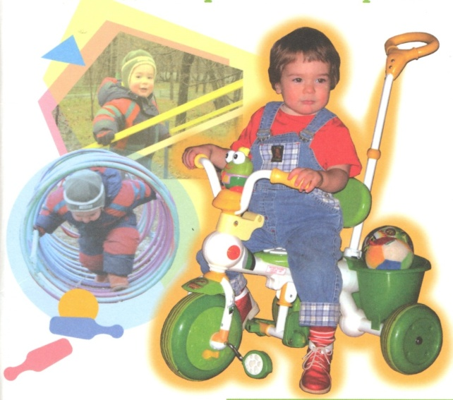
По уровню подвижности выделяют три группы детей
дети средней
большой
малой подвижности

Slide 11
Дети средней подвижности характеризуются
ровным и спокойным поведением
умеренной подвижностью в течение дня
самостоятельно регулируют свою двигательную деятельность

Slide 12
Дети чрезмерно высокой подвижности характеризуются
Неуравновешенным поведением
Плохой регуляцией своей двигательной деятельности
Быстрой утомляемостью
Движения носят суетливый характер

Slide 13
Дети малой подвижности характеризуются
Пассивностью поведения
Низким уровнем развития движений
Низким уровнем развития ловкости и выносливости
Со временем у малоподвижных детей формируется неуверенность в себе, боязнь включаться в тот или иной вид деятельности

Slide 14
Создание условий для двигательной активности
предоставить пространство для движений
подобрать пособия и показать, как можно их использовать
действовать вместе с детьми, являясь образцом для подражания

